Slide 1
IOT IR remoter
B103040003 魯喆元
2003/12/22

Slide 2
摘要
實作一個物聯網紅外線遙控器，可以遠端控制冷氣和電風扇的電源、風速等功能，同時記錄房間裡的溫溼度。

Slide 3

發想
炎炎夏日，想要回家前可以提早遙控冷氣和電風扇，讓房間先變涼爽。

Slide 4
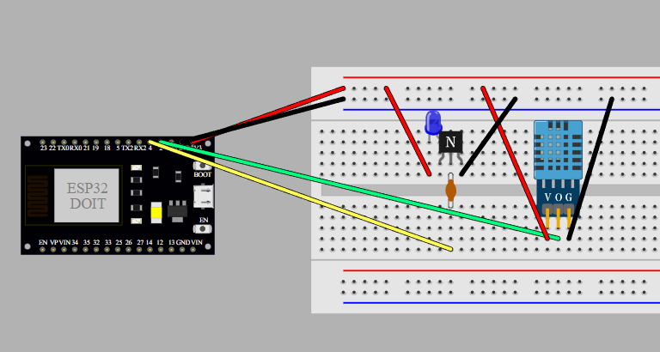
冷氣

Slide 5
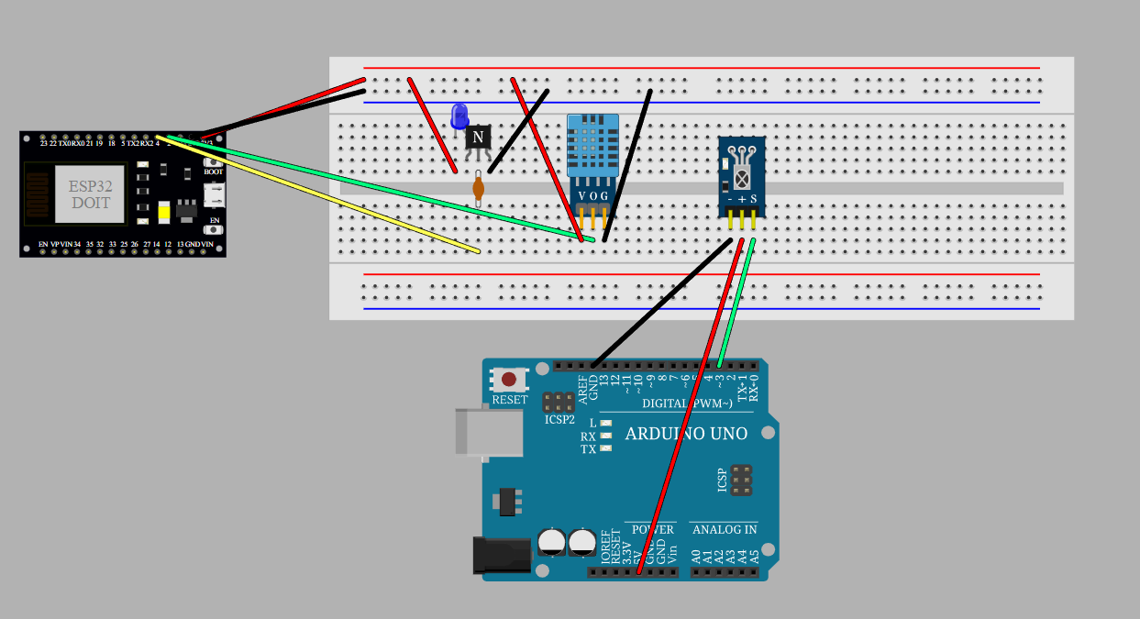
電風扇

Slide 6
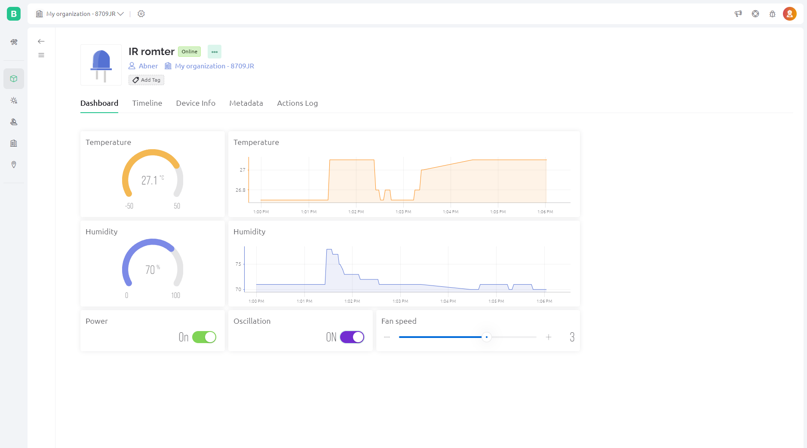
Blynk

Slide 7
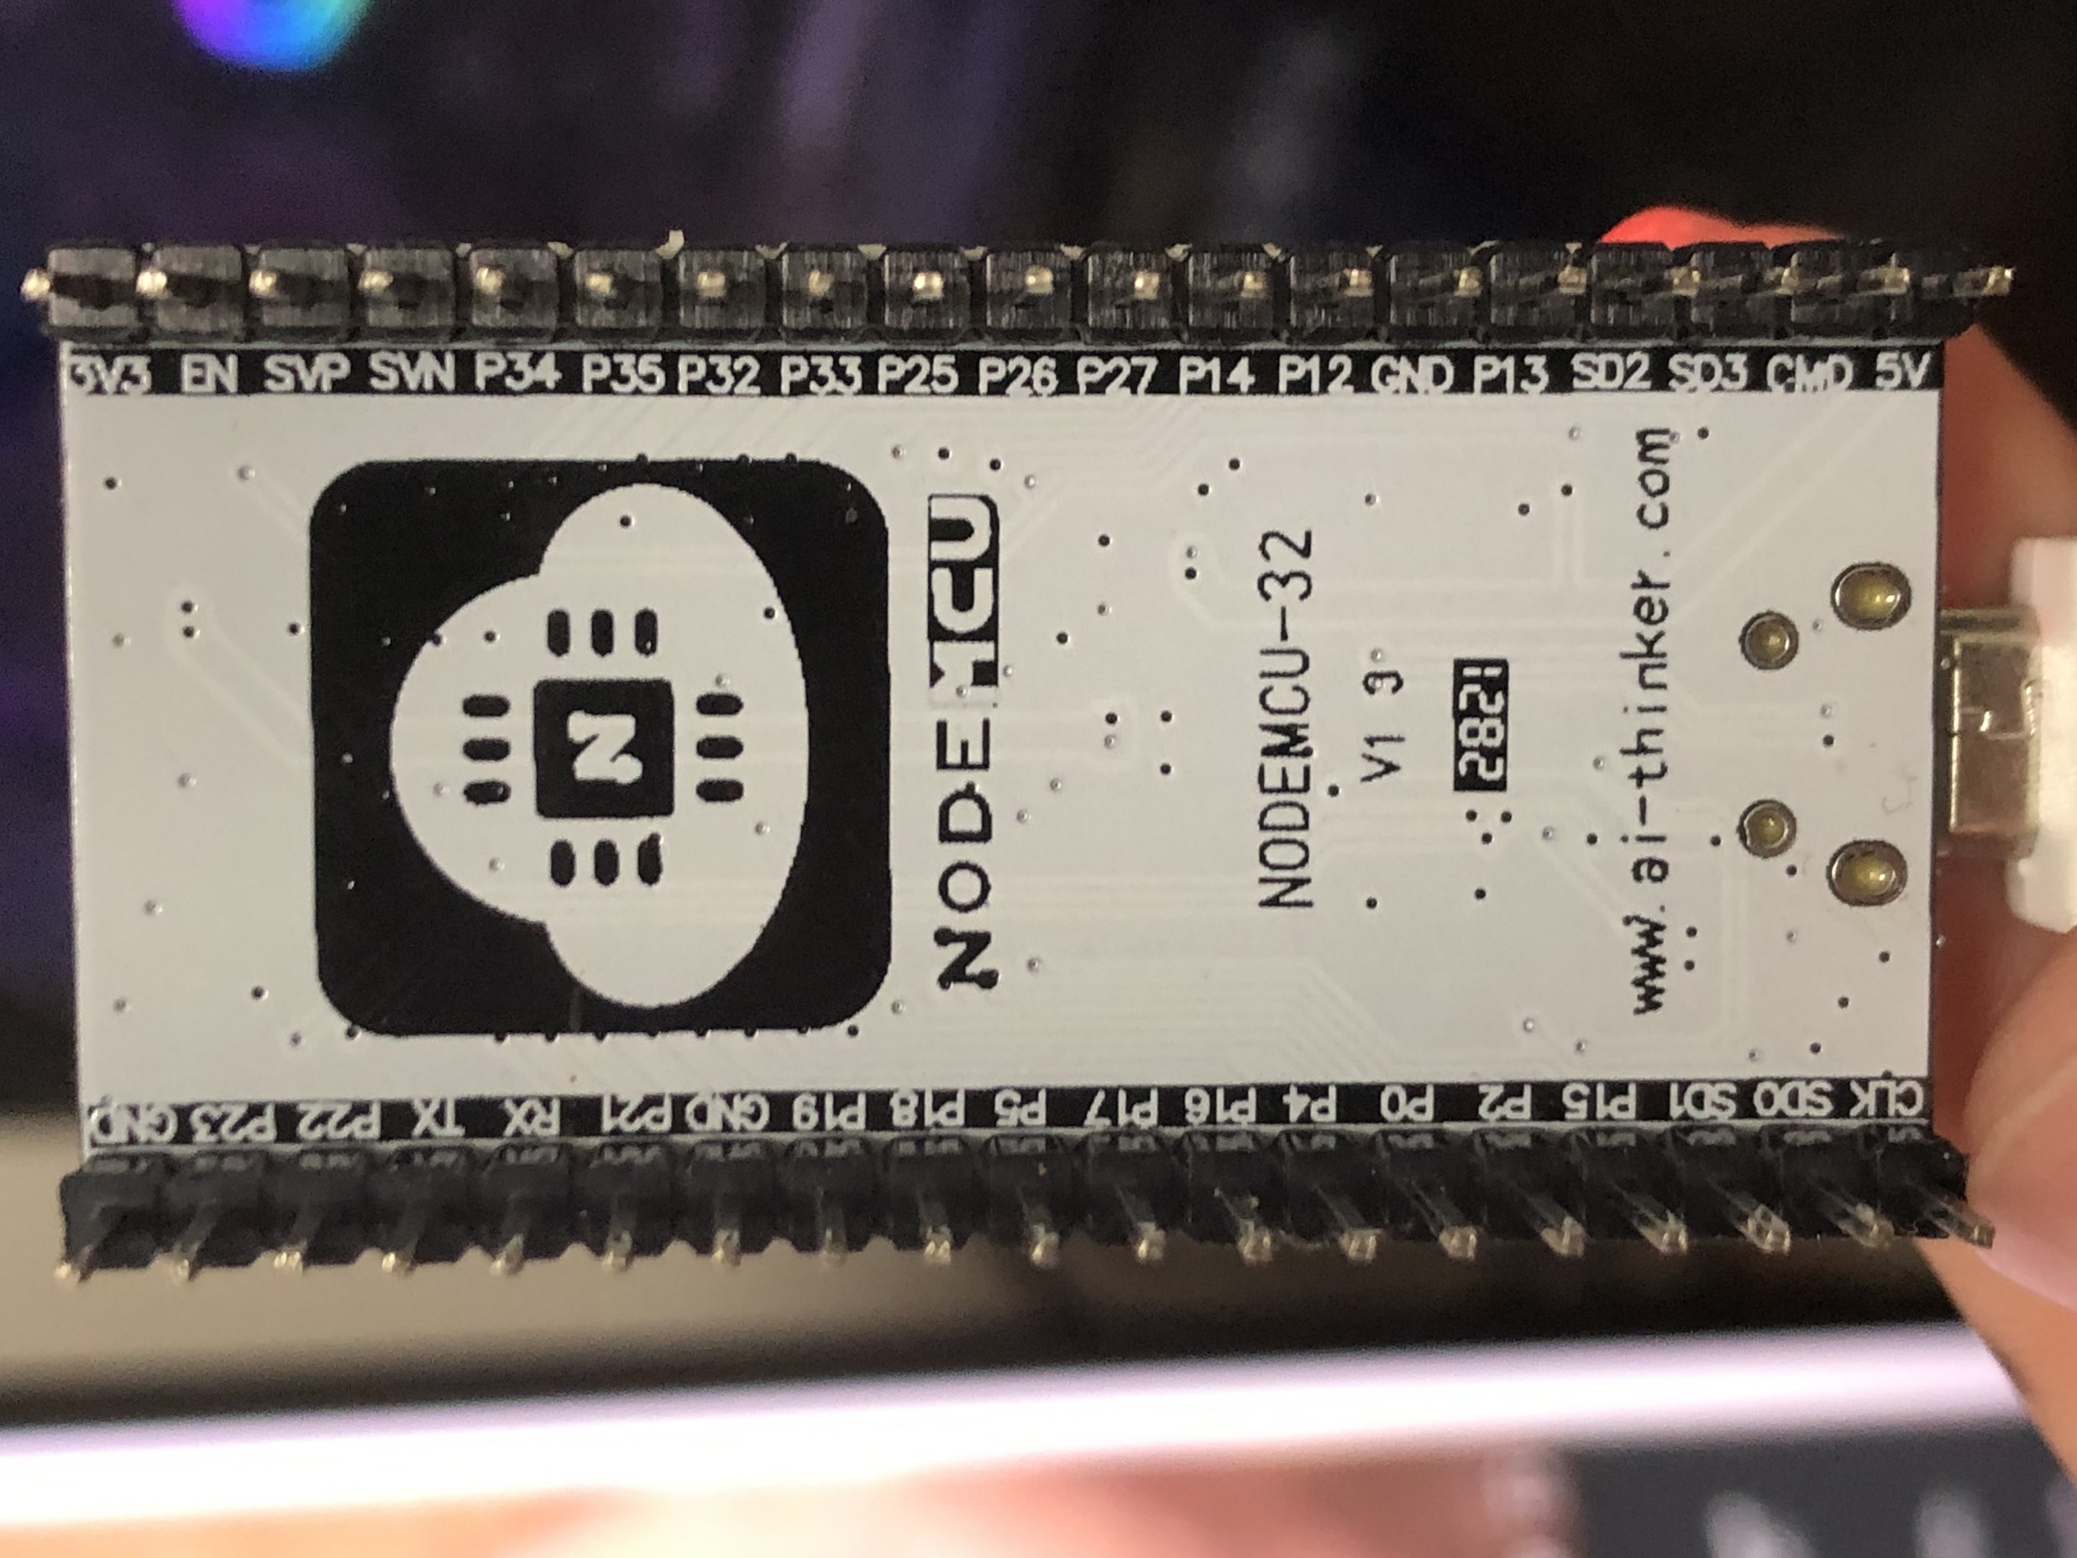
卡關
冷氣通訊協議。
5V 旁的是 CMD 不是 GND！！！眼殘。。。

Slide 8
成果
ESP32 AC IR remoter
https://youtu.be/9xJ2txzjckM
ESP32 AC IR remoter
https://youtu.be/68HZ8h9fc4A

Slide 9
Thanks

